Slide 1






ATELIER « ACCOMPAGNEMENT À LA VIE ÉTUDIANTE »
Mise à jour : août 2026

Slide 2



Création d’un compte améli
Caisse d’Allocation Familiale [CAF]
Sites utiles

Slide 3

Création d’un compte améli

Slide 4


Pré-requis
✅ avoir 18 ans

Slide 5
Pré-requis
✅ avoir 18 ans
Prévoir les documents suivants :
RIB des parents
RIB personnel
Adresse mail accessible
Carte vitale personnelle

Slide 6
Pré-requis
✅ avoir 18 ans
Prévoir les documents suivants :
RIB des parents
RIB personnel
Adresse mail accessible
Carte vitale personnelle
💡 TUTO

Slide 7
Mutuelle
point de vigilance
✔ vous devez, si ce n’est pas le cas, demander de valider la transmission automatique afin que l’assurance maladie transmette vos remboursements à la mutuelle pour que cette dernière complète sa part de remboursement.

Slide 8

Mutuelle
point de vigilance
✔ vous devez, si ce n’est pas le cas, demander de valider la transmission automatique afin que l’assurance maladie transmette vos remboursements à la mutuelle pour que cette dernière complète sa part de remboursement.
Pour cela
✔ Il faut fournir une attestation de droits que vous pouvez télécharger sur votre compte ameli

Slide 9
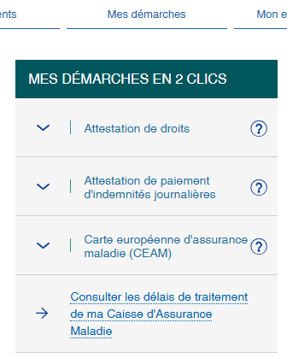

Mutuelle
point de vigilance
✔ vous devez, si ce n’est pas le cas, demander de valider la transmission automatique afin que l’assurance maladie transmette vos remboursements à la mutuelle pour que cette dernière complète sa part de remboursement.
Pour cela
✔ Il faut fournir une attestation de droits que vous pouvez télécharger sur votre compte ameli

Slide 10
2. Caisse d’Allocation Familiale
[CAF]

Slide 11

Pourquoi ?
✅ Prime d’activité : complément si on travaille (Guide étudiant)
💡 à noter le mois précédent la demande est blanc donc si on fait sa demande en novembre, on renseigne juillet, août et septembre. Demande pré-remplie.

Slide 12
Pourquoi ?
✅ Prime d’activité : complément si on travaille (Guide étudiant)
💡 à noter le mois précédent la demande est blanc donc si on fait sa demande en novembre, on renseigne juillet, août et septembre. Demande pré-remplie.
✅ APL : aide au logement (Guide étudiant)
💡Le mois en cours déclaré sur le bail par le propriétaire ne peut pas bénéficier de l’APL.
Ex : entrée le 2 septembre, l’APL commencera en octobre
entrée le 30 août, l’APL commencera en septembre

Slide 13
APL
🔗 https://www.aide-sociale.fr/
APL étudiant et impôts des parents : quel fonctionnement ?
✔ L’APL est une aide financière accordée par la Caisse d’Allocations Familiales (CAF) ou la Mutualité Sociale Agricole (MSA) sous conditions de ressources.
Son montant est déterminé en fonction des revenus de l’étudiant, du loyer et de la localisation du logement. Contrairement à d’autres aides, elle ne dépend pas directement des revenus des parents.

Slide 14
APL
🔗 https://www.aide-sociale.fr/
APL étudiant et impôts des parents : quel fonctionnement ?
✔ L’APL est une aide financière accordée par la Caisse d’Allocations Familiales (CAF) ou la Mutualité Sociale Agricole (MSA) sous conditions de ressources.
Son montant est déterminé en fonction des revenus de l’étudiant, du loyer et de la localisation du logement. Contrairement à d’autres aides, elle ne dépend pas directement des revenus des parents.
X Toutefois, certaines restrictions existent :
Si les parents sont assujettis à l’Impôt sur la Fortune Immobilière (ancien ISF), leur enfant ne pourra pas bénéficier de l’APL étudiant
Un étudiant touchant l’APL peut toujours être rattaché au foyer fiscal parental, mais cela peut influencer la fiscalité familiale

Slide 15
APL
🔗 https://www.aide-sociale.fr/
APL et rattachement fiscal
✔ Les parents ont la possibilité de rattacher leur enfant majeur à leur foyer fiscal jusqu’à ses 25 ans s’il poursuit des études.
Mais pour savoir s’il est préférable ou non de rattacher à votre foyer fiscal un de vos enfants qui percevraient les APL Étudiant, il convient d’étudier en amont les avantages et inconvénients de ce rattachement.

Slide 16
APL
🔗 https://www.aide-sociale.fr/
APL et rattachement fiscal
Rattachement fiscal, avantages pour les parents
Augmentation du quotient familial, permettant une réduction de l’impôt sur le revenu
Une réduction d’impôt supplémentaire est prévue pour un enfant poursuivant des études supérieures
✔ Les parents ont la possibilité de rattacher leur enfant majeur à leur foyer fiscal jusqu’à ses 25 ans s’il poursuit des études.
Mais pour savoir s’il est préférable ou non de rattacher à votre foyer fiscal un de vos enfants qui percevraient les APL Étudiant, il convient d’étudier en amont les avantages et inconvénients de ce rattachement.

Slide 17
APL
🔗 https://www.aide-sociale.fr/
APL et rattachement fiscal
Rattachement fiscal, avantages pour les parents
Augmentation du quotient familial, permettant une réduction de l’impôt sur le revenu
Une réduction d’impôt supplémentaire est prévue pour un enfant poursuivant des études supérieures
✔ Les parents ont la possibilité de rattacher leur enfant majeur à leur foyer fiscal jusqu’à ses 25 ans s’il poursuit des études.
Mais pour savoir s’il est préférable ou non de rattacher à votre foyer fiscal un de vos enfants qui percevraient les APL Étudiant, il convient d’étudier en amont les avantages et inconvénients de ce rattachement.
Rattachement fiscal, inconvénients pour les parents
L’étudiant rattaché qui perçoit l’APL Étudiant ne sera plus comptabilisé pour certaines prestations familiales (ex : allocations familiales, calcul du RSA)
Les dépenses engagées pour l’étudiant percevant l’APL ne peuvent pas être déduites fiscalement
Certaines aides perçues par les parents peuvent être réduites ou supprimées
Conséquences sur l’impôt des parents

Slide 18
APL
🔗 https://www.aide-sociale.fr/
Synthèse
✔ L’APL Étudiant est calculée sur les revenus de l’étudiant et n’est pas imposable
✔ Le rattachement fiscal permet aux parents de bénéficier d’une réduction d’impôt grâce à l’augmentation du quotient familial
✔ Le rattachement peut entraîner la perte de certaines aides sociales pour la famille

Slide 19
APL
🔗 https://www.aide-sociale.fr/
Synthèse
✔ L’APL Étudiant est calculée sur les revenus de l’étudiant et n’est pas imposable
✔ Le rattachement fiscal permet aux parents de bénéficier d’une réduction d’impôt grâce à l’augmentation du quotient familial
✔ Le rattachement peut entraîner la perte de certaines aides sociales pour la famille
✔ Un enfant peut percevoir l’APL étudiant tout en étant rattaché au foyer fiscal parental, mais cela peut impacter les prestations familiales
✔ Chaque famille doit évaluer sa situation pour choisir l’option la plus avantageuse financièrement

Slide 20
APL
🔗 https://www.aide-sociale.fr/
Synthèse
✔ L’APL Étudiant est calculée sur les revenus de l’étudiant et n’est pas imposable
✔ Le rattachement fiscal permet aux parents de bénéficier d’une réduction d’impôt grâce à l’augmentation du quotient familial
✔ Le rattachement peut entraîner la perte de certaines aides sociales pour la famille
✔ Un enfant peut percevoir l’APL étudiant tout en étant rattaché au foyer fiscal parental, mais cela peut impacter les prestations familiales
✔ Chaque famille doit évaluer sa situation pour choisir l’option la plus avantageuse financièrement
💡 Des simulations fiscales et des simulations d’aide au logement peuvent être utiles pour déterminer la solution la plus adaptée.

Slide 21
APL
Mise en pratique
✔ Comment fait-on une demande d’APL ?

Slide 22
3. Sites utiles

Slide 23
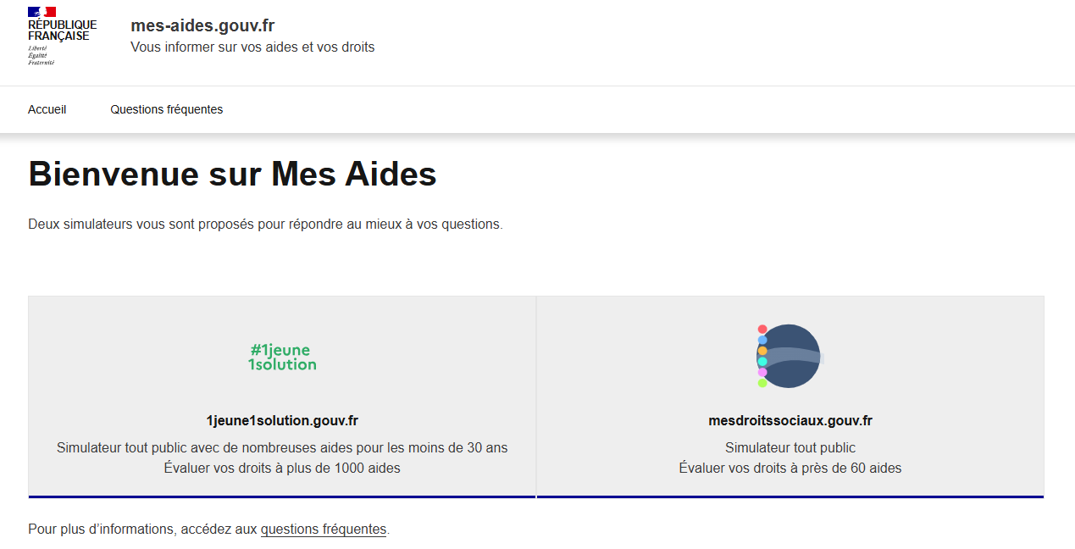
Site mes-aides.gouv.fr
🔗 https://mes-aides.gouv.fr/
💡 Deux simulateurs pour vous aider à savoir à quels droits vous pouvez prétendre

Slide 24
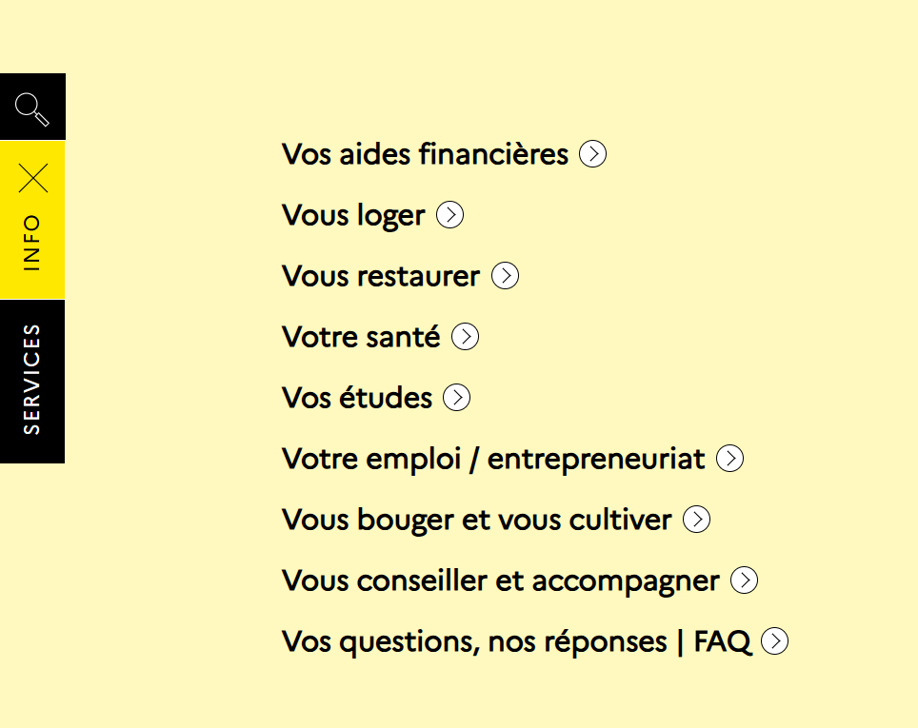
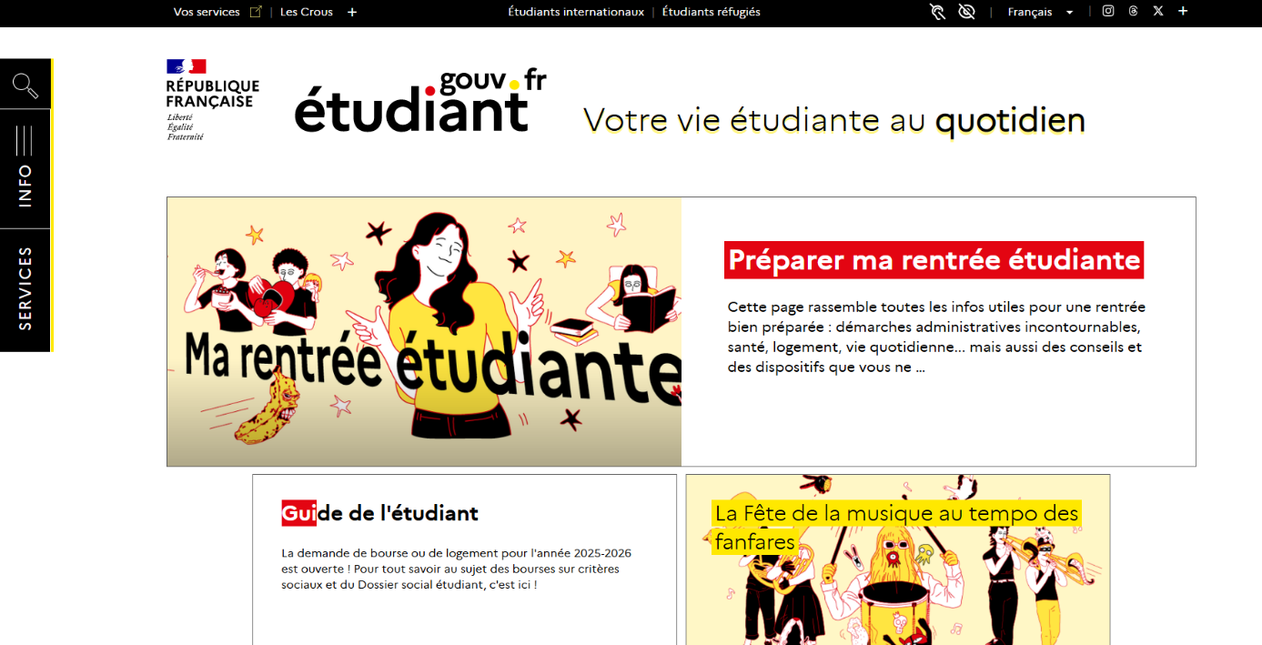
Site étudiant.gouv.fr
🔗 https://www.etudiant.gouv.fr/fr

Slide 25
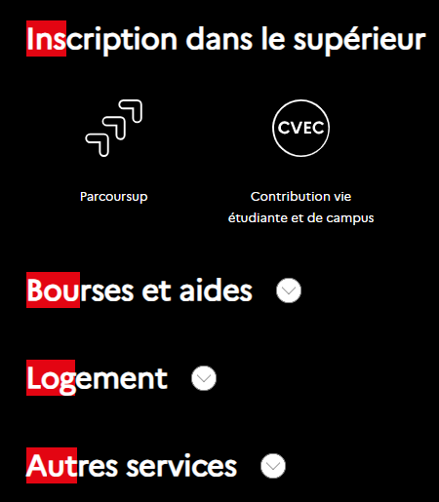
Site étudiant.gouv.fr
🔗 https://www.etudiant.gouv.fr/fr

Slide 26
Site mes services étudiants
🔗 https://messervices.etudiant.gouv.fr/
✔ Faire son Dossier social étudiants (DSE)
✔ Faire sa CEVC Attestation de Contribution de Vie Etudiante et de Campus (les boursiers sont exonérés)
✔ Faire sa demande de bourse
✔ Faire et suivre sa demande de logement en cité U
✔ Payer son loyer en cité U

Slide 27
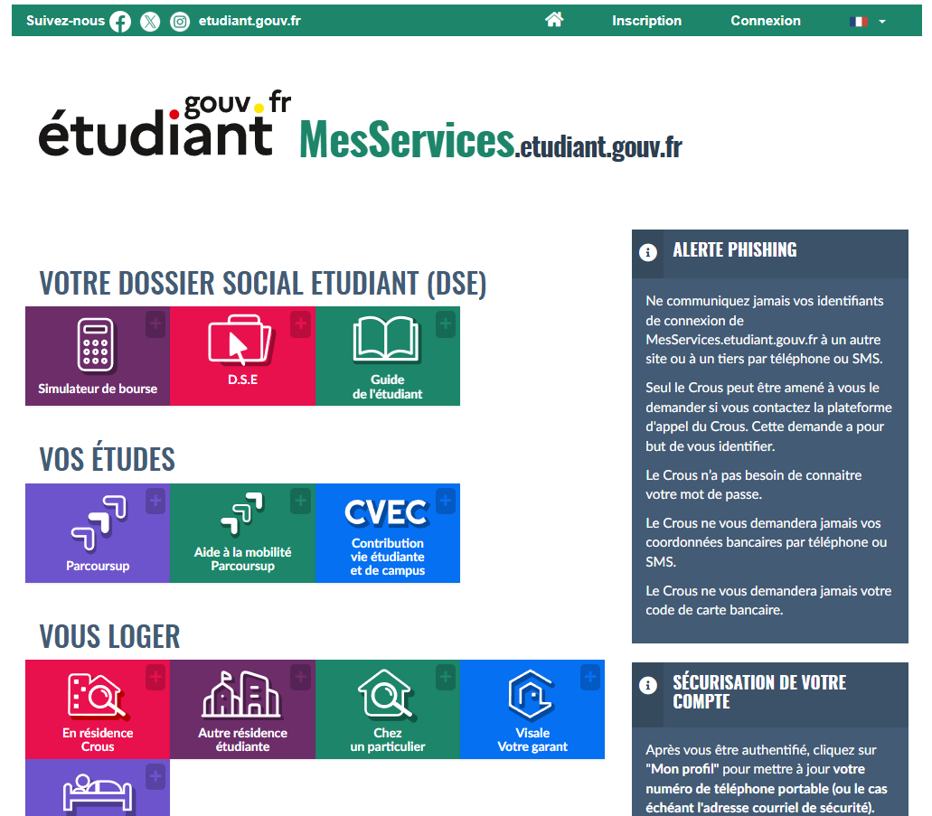
Site mes services étudiants
🔗 https://messervices.etudiant.gouv.fr/

Slide 28

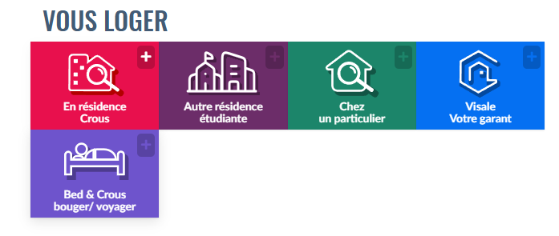
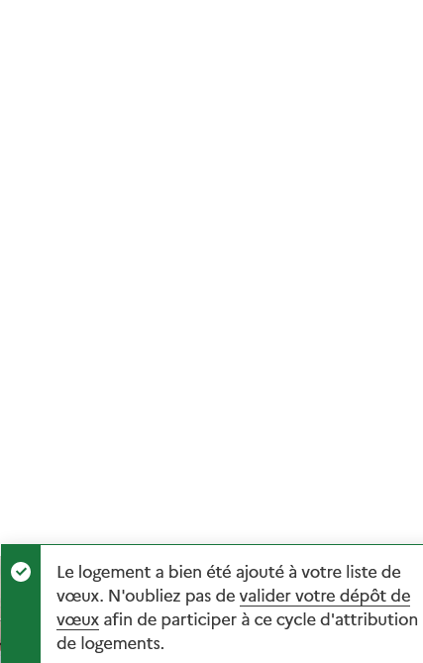
Site mes services étudiants
🔗 https://messervices.etudiant.gouv.fr/
1. Cliquer sur “inscription”
2. Remplir le formulaire d'inscription avec son numéro INE pour créer son dossier OU utiliser France Connect
✔ Faire sa demande de bourse en cliquant sur DSE
Une fois le dossier traité et accepté la notification conditionnelle de bourse sera en ligne et indiquera le montant annuelle de l'aide et dans l'ordre de préférence les choix d'établissements et de formations universitaires effectués par le futur étudiant.
✔ Pour chercher un logement
universitaire :
3. Lire les “règles de dépôt”
4. Indiquer le niveau d’étude
de l’année à venir
5. Cliquer sur le logement
choisi pour avoir + d’infos
💡Chaque choix de logement peut être ajouter à « mes favoris » mais surtout vous devez les ajouter à « mes vœux » (nombre de choix limité entre 3 et 5)
Mais ATTENTION Ensuite il faut valider son choix

Slide 29
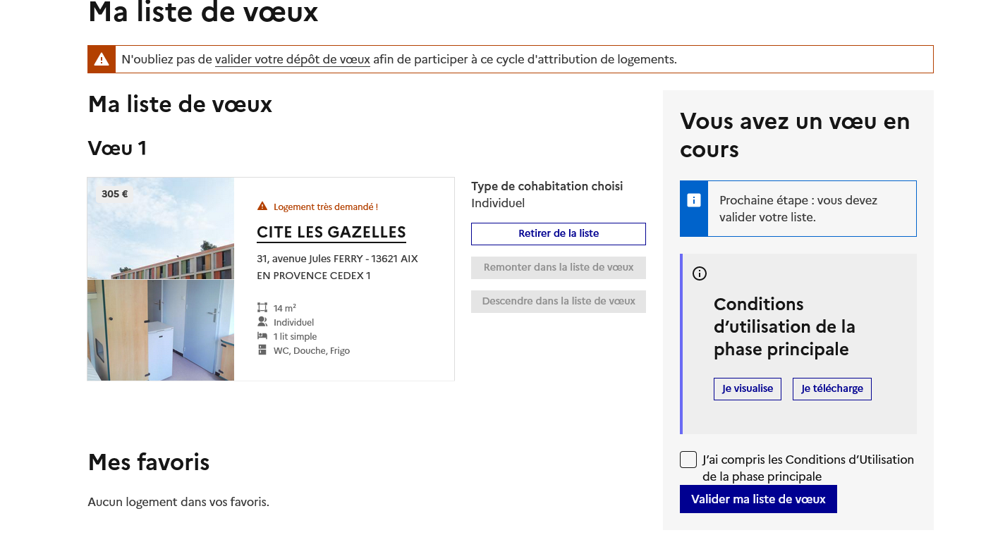
Site mes services étudiants
🔗 https://messervices.etudiant.gouv.fr/
6. Il faut aller sur ma liste de vœux et valider son ou ses choix.
💡Préférez d’avoir plusieurs voeux

Slide 30
Site mes services étudiants
🔗 https://messervices.etudiant.gouv.fr/
7. Attendre les résultats
💡Cycle de sélection tous les 2 ou 3 jours
X Pas d’attribution de chambre
Ce n’est pas grave, MAIS,
✔ Il faut recommencer la demande de logement [étapes 3 à 7]
choix > sélections > enregistrement > validation
Surveiller régulièrement, car des chambres peuvent se libérer, car
Le prétendant n’a pas vu qu’il a eu une attribution et ne s’en occupe pas
Le prétendant n’a pas fourni les pièces pour finaliser son attribution
Le prétendant a eu une autre chambre dans une autre académie ou la même en fonction de sa Fac
💡Les boursiers échelon 3 à 5/5 ont une chambre en premier les boursiers échelon 1 ou 0bis peuvent être sélectionnés seulement fin juillet ou courant août

Slide 31
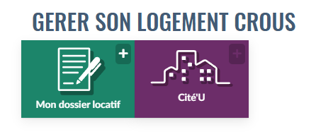
Site mes services étudiants
🔗 https://messervices.etudiant.gouv.fr/
7. Attendre les résultats
Réactivité PRIMORDIALE
✔ Attribution de chambre
8. Se connecter
9. Cliquer sur « cité U » puis « Proposition de logement » et « réservation en cours »
10. Monter son dossier de bénéficiaire d’une chambre avec tous les justificatifs
💡Il ne faut pas hésiter à échanger avec le CROUS par mail ou téléphone si on a des difficultés pour fournir des pièces et ne pas perdre le bénéfice de sa chambre.

